Slide 1
爬蟲金石堂種類

Slide 2
清洗金石堂簡介

Slide 3
爬蟲readmoo書評

Slide 4
ETL(資料儲存、讀取)

Slide 5
演算法

Slide 6
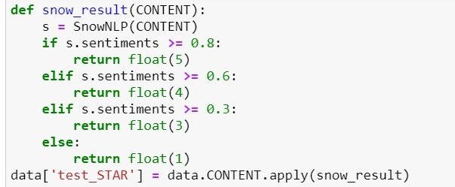
SnowNLP情感分析
一開始使用內建文本opencc轉成繁體字後，準確度都不超過0.4
後來嘗試將文本放入readmoo的高分評論，和負面評論，準確度都有在0.7以上。
熱門書籍推薦:
將金石堂的書評情緒分析上評分後，利用
Pandas group by 找每本書的平均分數，

Slide 7
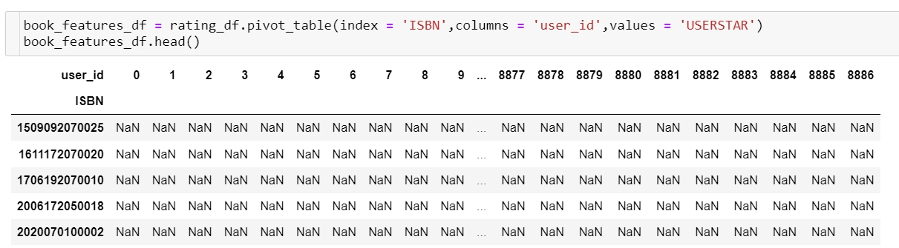
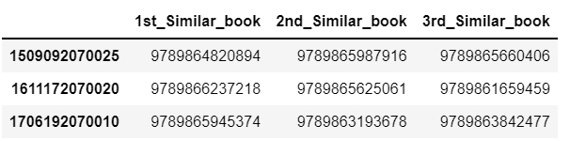
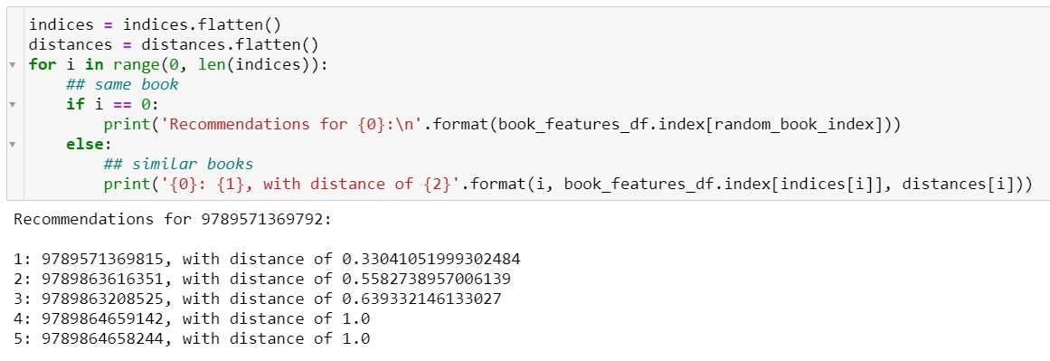
協同過濾 KNN（K-NearestNeighbor）
將data做樞紐分析表(Pivot Tables)
找出書本間的餘弦相似度，取最高的前三本書

Slide 8
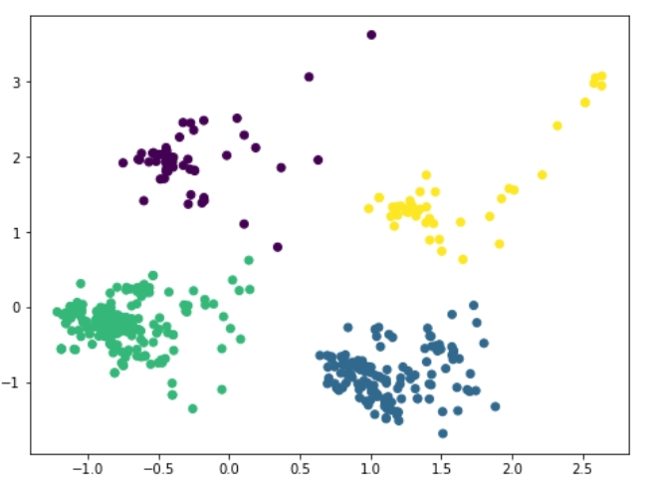
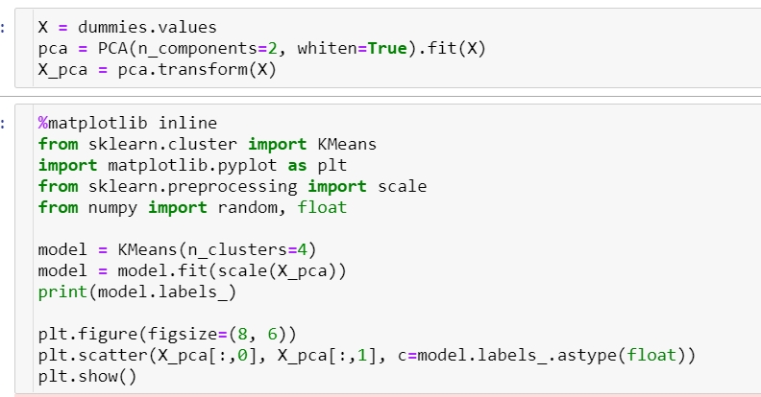
K-MEANS
一開始用書籍簡介做jieba，經過pca降維度，
透過K-MEANS分群，發現效果不佳，
因此改用自然語言處理中的Genism

Slide 9
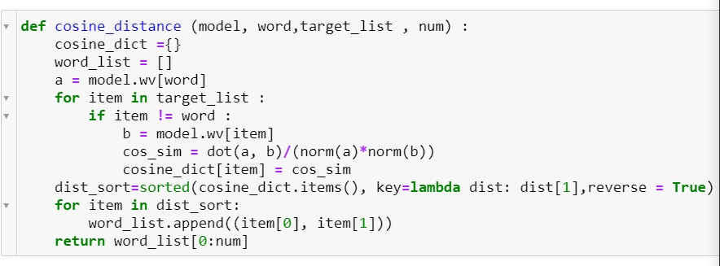
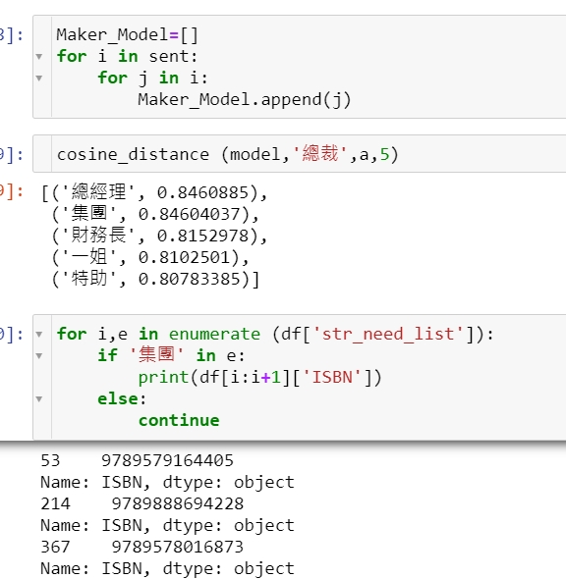
Genism Word2Vec

Slide 10
Genism TFIDF

Slide 11
LINEBOT

